Slide 1
05
OpenAI의
Codex App사용하기

Slide 2
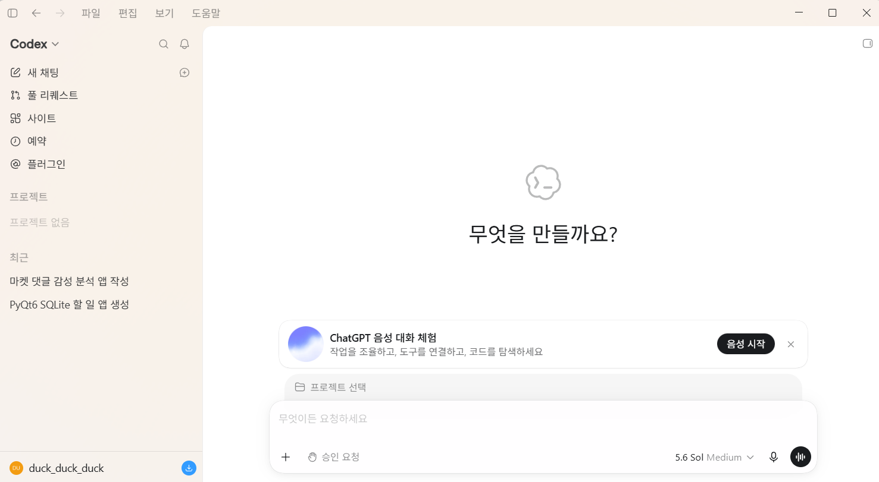
Codex 활용하기
ChatGPT Plus($20)계정이 있으면 사용할 수 있다.
OpenAI의 Codex를 활용할 수 있다. 기존의 Visual Studio Code에 연동해서 사용이 가능하다.

Slide 3
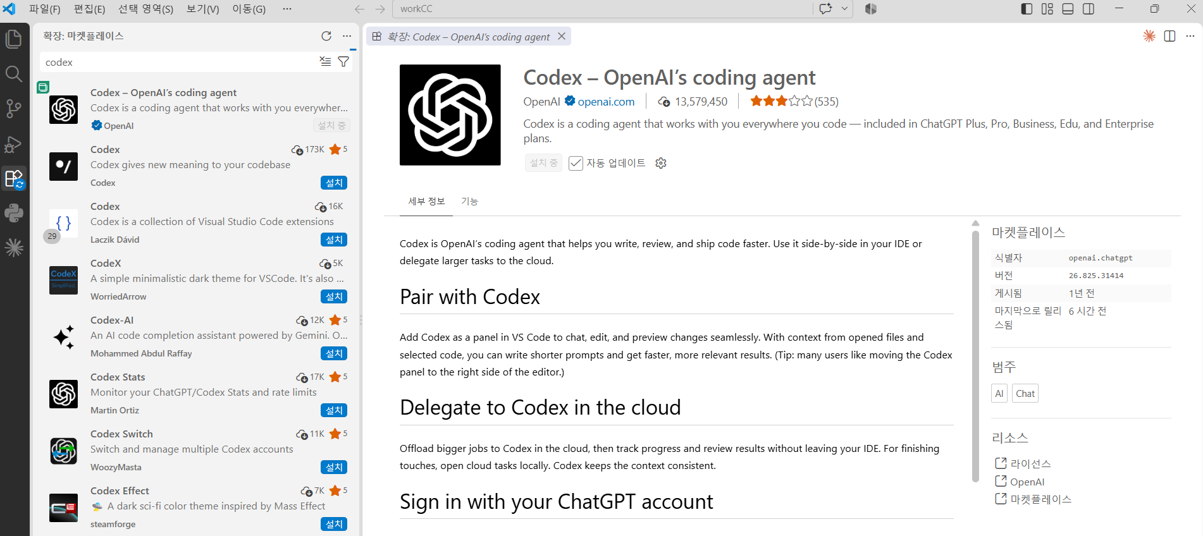
Codex 활용하기
아래와 같이 통합툴 형태로 같이 사용할 수 있다.

Slide 4
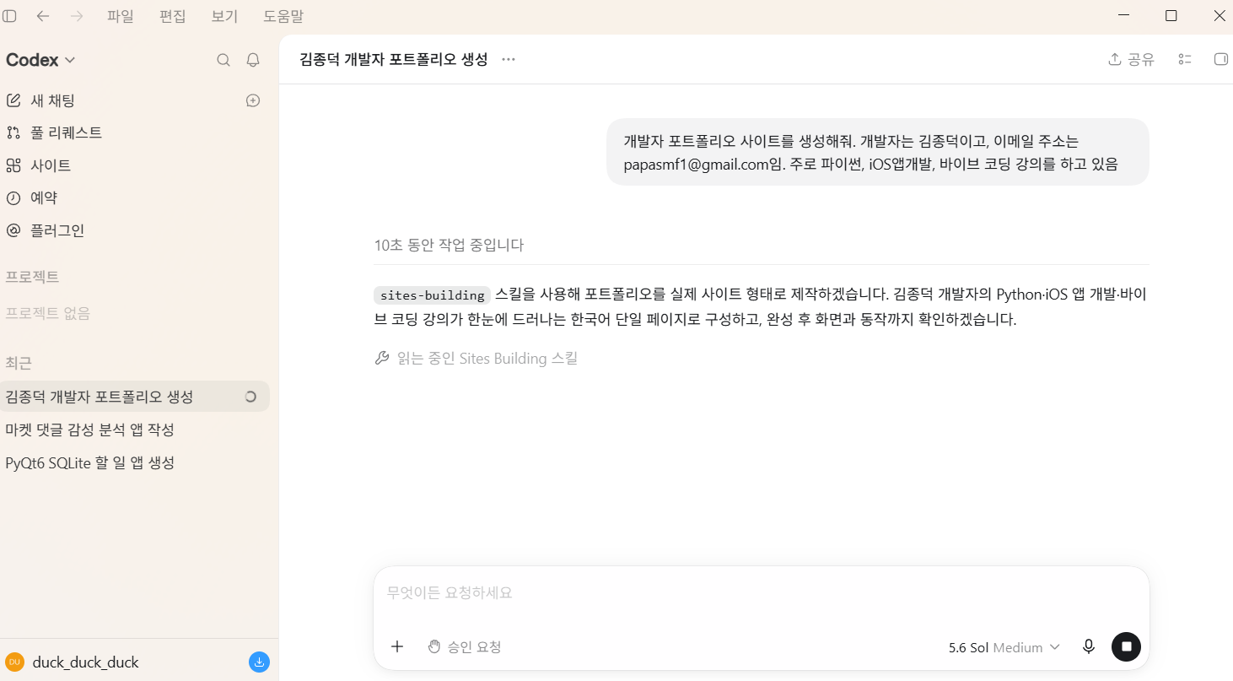
Codex 활용하기
Codex App에서 개발자 포트폴리오를 위한 웹사이트 생성을 한다.

Slide 5
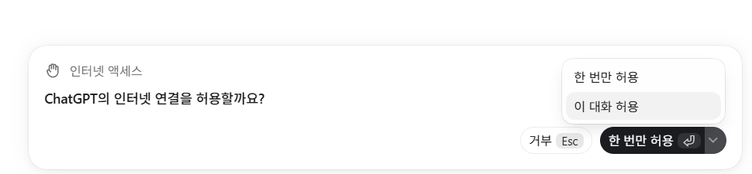
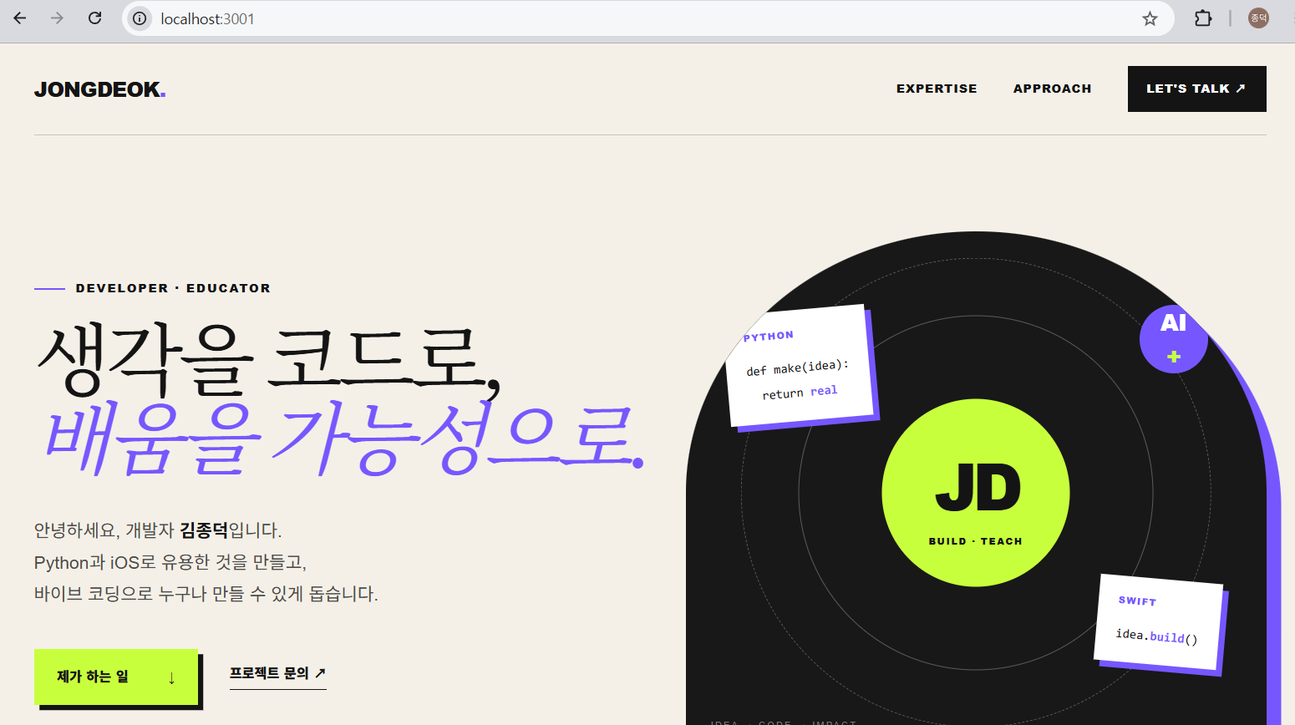
Codex 활용하기
“이 대화에 허용“을 클릭해서 진행한다.

